Slide 1

Stable Diffusion
Generación de imágenes con Inteligencia artificial
Roberto Araos
Sebastian Parra

Slide 2
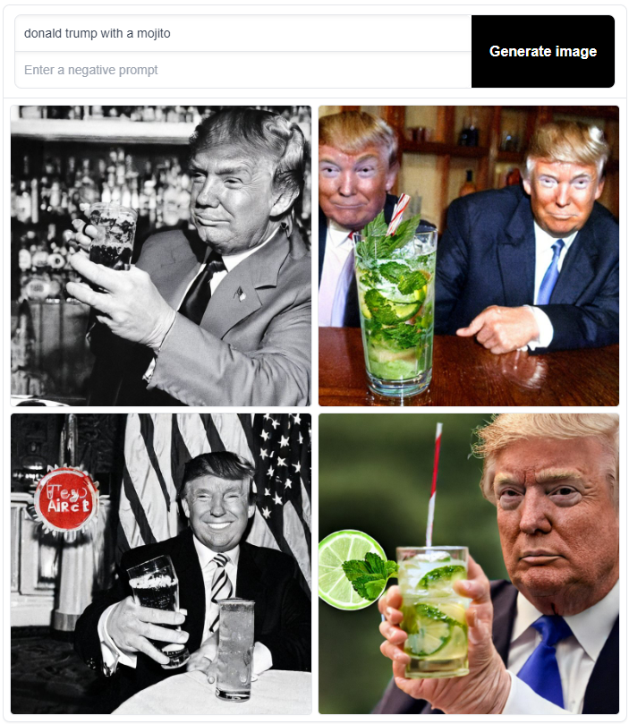
¿Qué es Stable Diffusion?
El modelo de Machine Learning llamado Stable Diffusion es Open Source y permite generar cualquier imagen a partir de un texto, por más loca que sea, desde el sofá de tu casa!
Creado por Stability Ai, Comp Vis y LAION

Slide 3
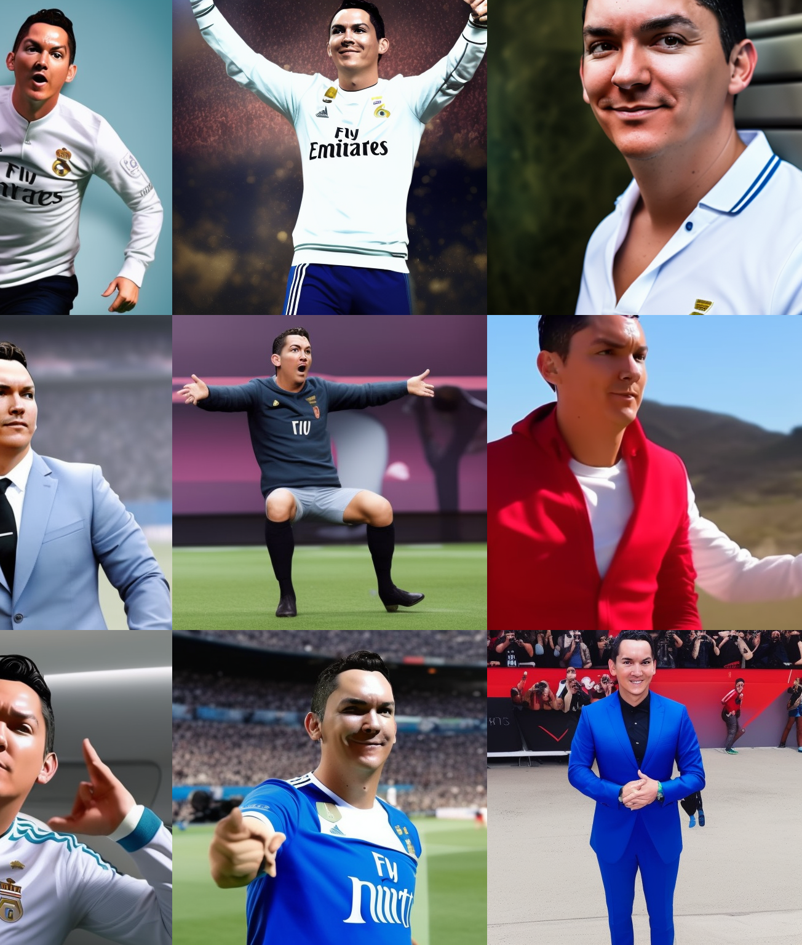
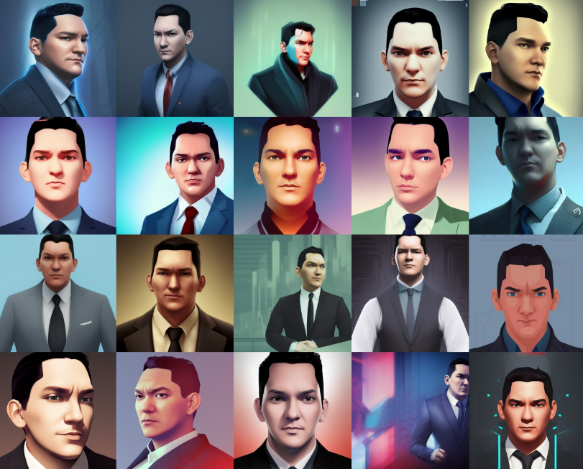
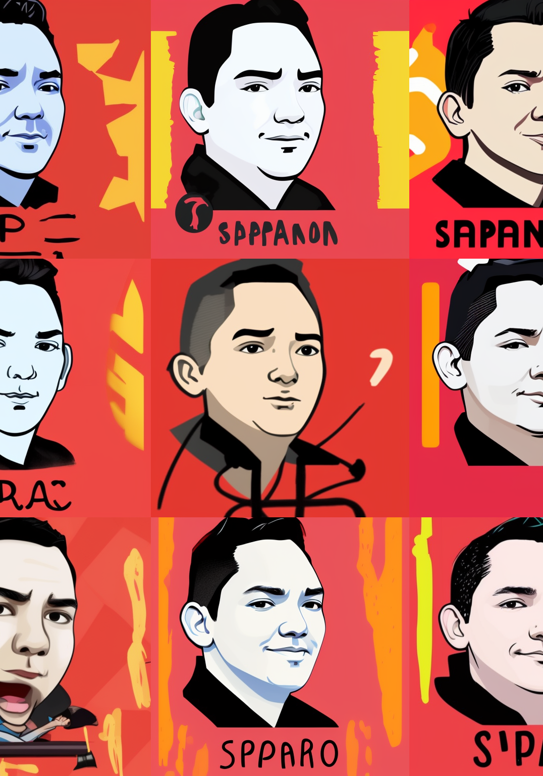
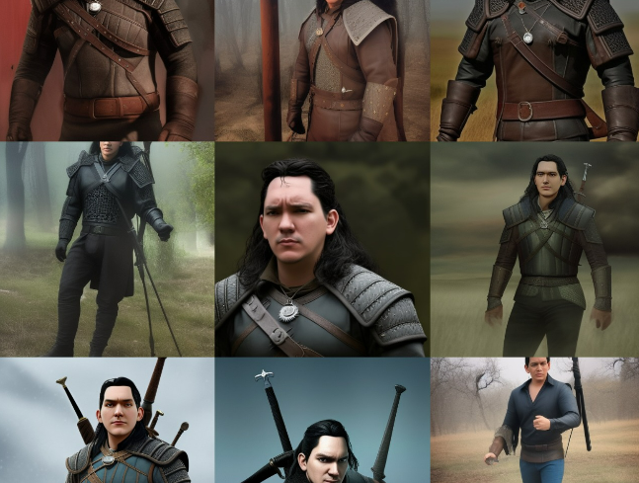
Uso recreativo
Tipos de Input:
Text to Image
Image 2 Image
Tipos de Output:
Arte
Personajes
Landscape

Slide 4
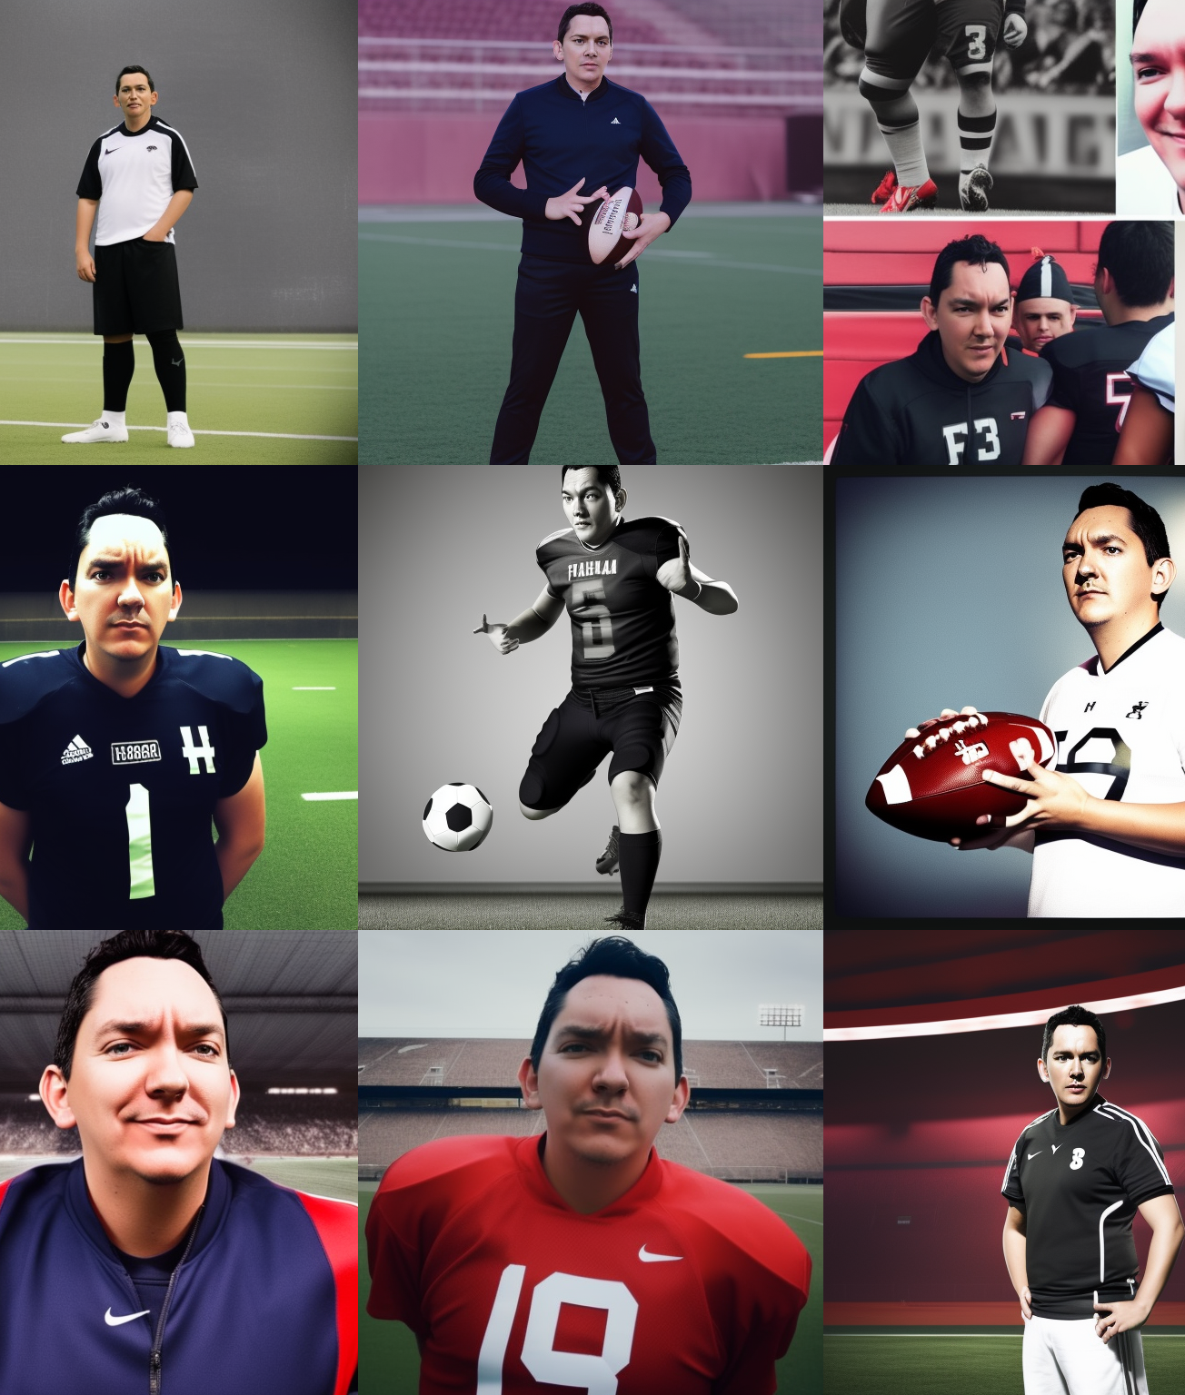
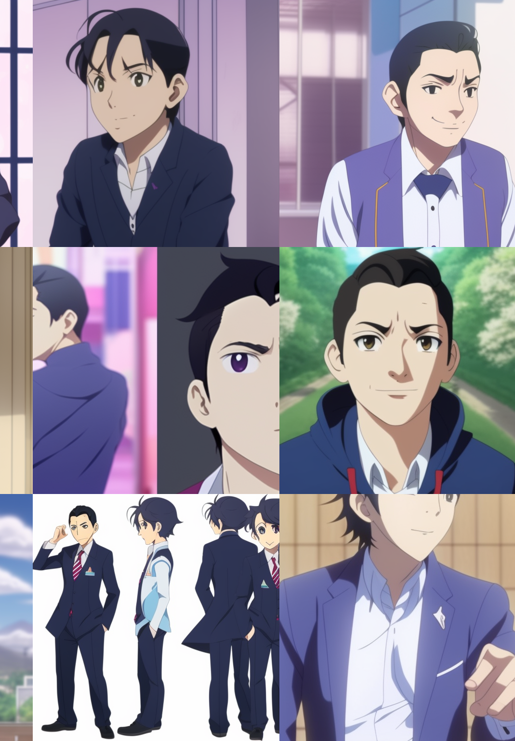

Posibles usos
Publicidad
Estudio fotográfico
Ahora mismo, está al alcance de prácticamente cualquier persona la capacidad de utilizar esta potentísima herramienta y crear imágenes en segundos (o minutos) y a coste cero.
Su uso y aplicación industrial puede ser en publicidad, construcción de páginas web y aplicaciones y en general cualquier necesidad de imágenes graficas.
Esta herramienta intenta replicar "Arte" una definición que es a lo menos controversial.
Creación de personajes de ficción

